Slide 1
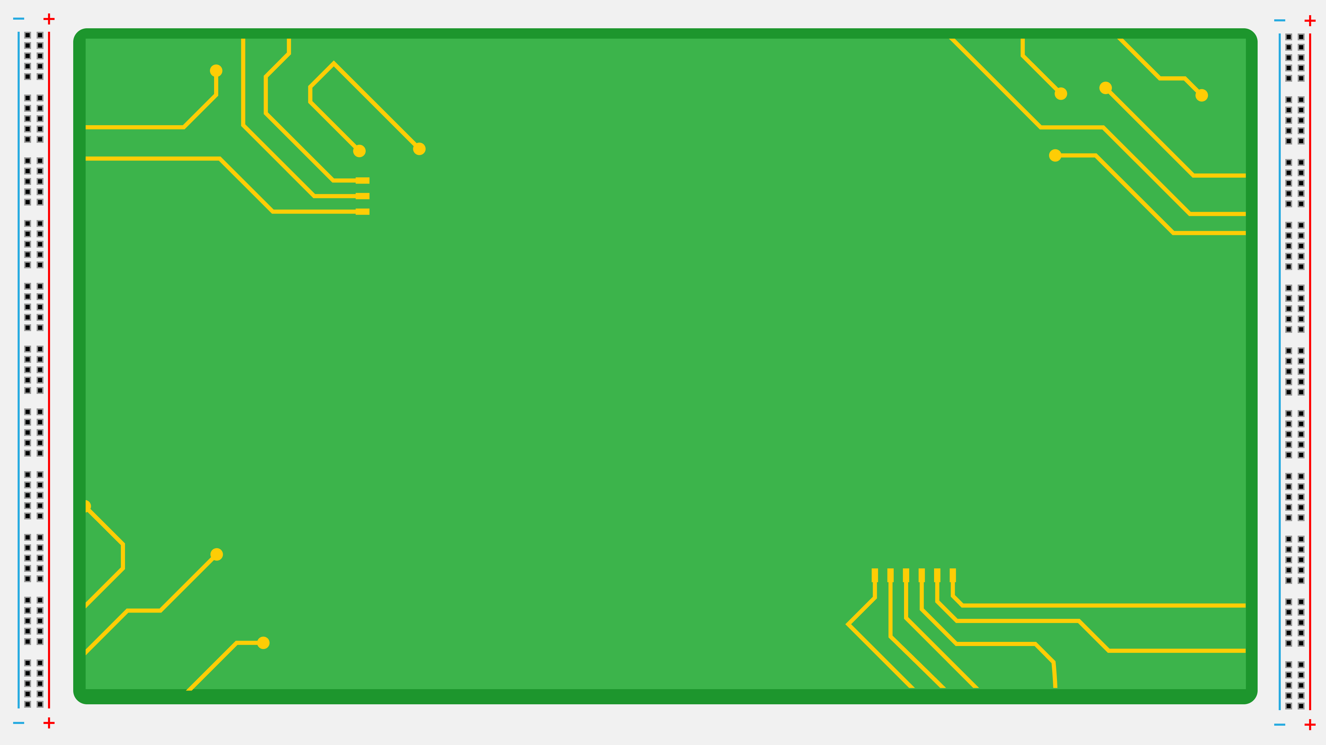
PassChain
Gruppo 13 - G. Spina, A. Montefusco, O. Szuba
Internet Of Things - 20/05/2022

Slide 2

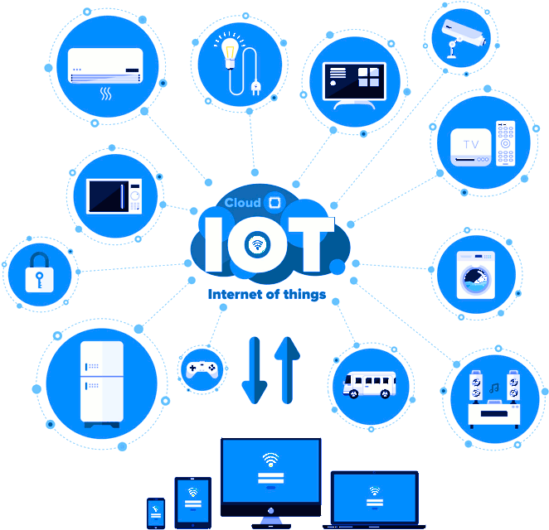
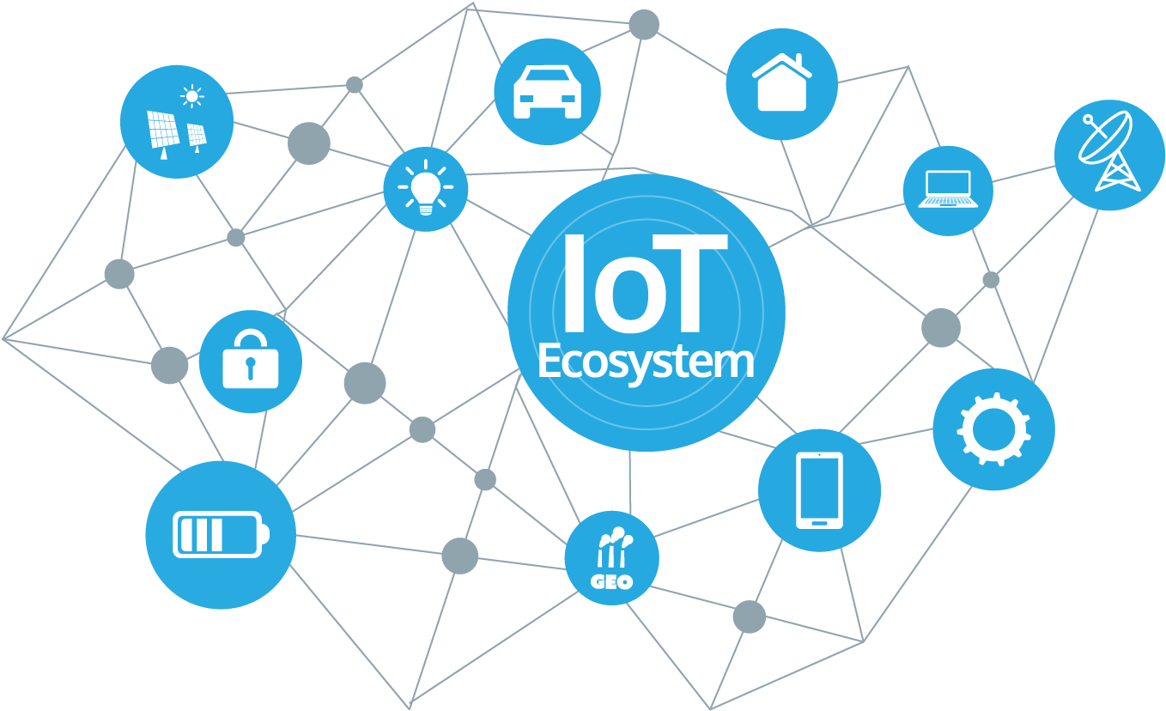
PassChain: IoT
L’Internet of Things
è il processo di connessione a Internet di oggetti fisici di utilizzo quotidiano.
Con l'acronimo IoT si indica qualsiasi sistema di dispositivi fisici che ricevono e trasferiscono i dati su reti wireless.
Notes:
PassChain è un dispositivo IOT, ma cos’è l’IoT?
L’Internet of Things è il processo di connessione a Internet di oggetti fisici di utilizzo quotidiano, dagli oggetti più familiari usati in casa a quelli smart e, per finire, alle smart city
L'acronimo IoT indica qualsiasi sistema di dispositivi fisici che ricevono e trasferiscono i dati su reti wireless. Ciò si ottiene integrando negli oggetti dispositivi di elaborazione.
Un tipico sistema IoT funziona grazie all'invio, alla ricezione e all'analisi dei dati in un ciclo continuo di feed back . A seconda del tipo di sistema IoT , l'analisi può essere eseguita tramite intervento manuale o da tecnologie di intelligenza artificiale e machine learning ( AI/ML).

Slide 3

PassChain: IoT
Un tipico sistema IoT funziona grazie all'invio, alla ricezione e all'analisi dei dati in un ciclo continuo di feedback.
A seconda del tipo di sistema IoT, l'analisi può essere eseguita tramite intervento manuale o da tecnologie di:
intelligenza artificiale;
machine learning
Notes:
PassChain è un dispositivo IOT, ma cos’è l’IoT?
L’Internet of Things è il processo di connessione a Internet di oggetti fisici di utilizzo quotidiano, dagli oggetti più familiari usati in casa a quelli smart e, per finire, alle smart city
L'acronimo IoT indica qualsiasi sistema di dispositivi fisici che ricevono e trasferiscono i dati su reti wireless. Ciò si ottiene integrando negli oggetti dispositivi di elaborazione.
Un tipico sistema IoT funziona grazie all'invio, alla ricezione e all'analisi dei dati in un ciclo continuo di feed back . A seconda del tipo di sistema IoT , l'analisi può essere eseguita tramite intervento manuale o da tecnologie di intelligenza artificiale e machine learning ( AI/ML).

Slide 4



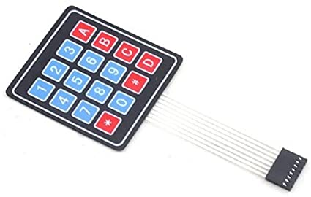

PassChain: cosa fa?
PassChain ha come obiettivo quello di facilitare l’utente nell’autenticazione digitale ma anche di assicurare la sicurezza attraverso la sua funzione di password manager.
Tramite PassChain, l’utente può:
connettersi ad altri dispositivi tramite Bluetooth;
autenticarsi tramite un tastierino numerico;
collegarsi all’App desktop «PassChain» tramite protocollo MQTT.
Notes:
La realizzazione di PassChain ha come obiettivo quello di facilitare l’utente nell’autenticazione digitale ma anche di assicurare la sicurezza attraverso la sua funzione di password manager. Con questo sistema l’utente non dovrà fare altro che collegarlo ad un dispositivo (Computer, Smartphone, …) tramite Bluetooth e, una volta che si è autenticato tramite un tastierino numerico, le credenziali scelte saranno inviate automaticamente nei campi di login/registrazione del servizio selezionato dall’utente. Quindi, gli obiettivi che il sistema propone sono: la sicurezza, l’efficienza, la portabilità e la versatilità.
Il sistema che proponiamo di realizzare è un dispositivo IoT che permette ad un utente di autenticarsi in un sito web oppure in un’applicazione per smartphone in pochi e semplici passi; l’utente non dovrà ricordare tutte le password e gli username che possiede poiché PassChain è un password manager: al suo interno saranno memorizzate un insieme di credenziali (cifrate) che l’utente potrà reperire tramite semplici steps.

Slide 5
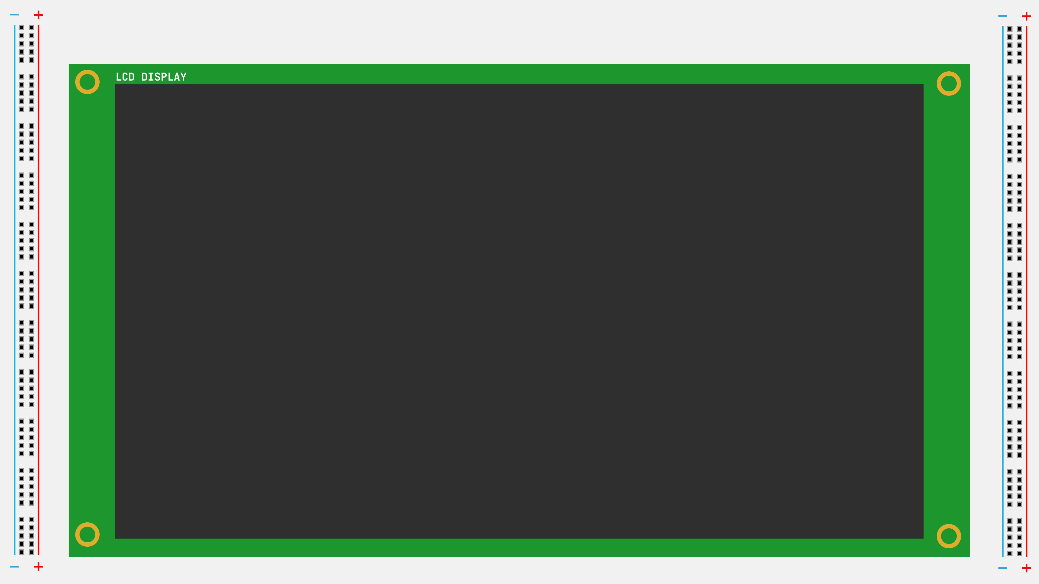

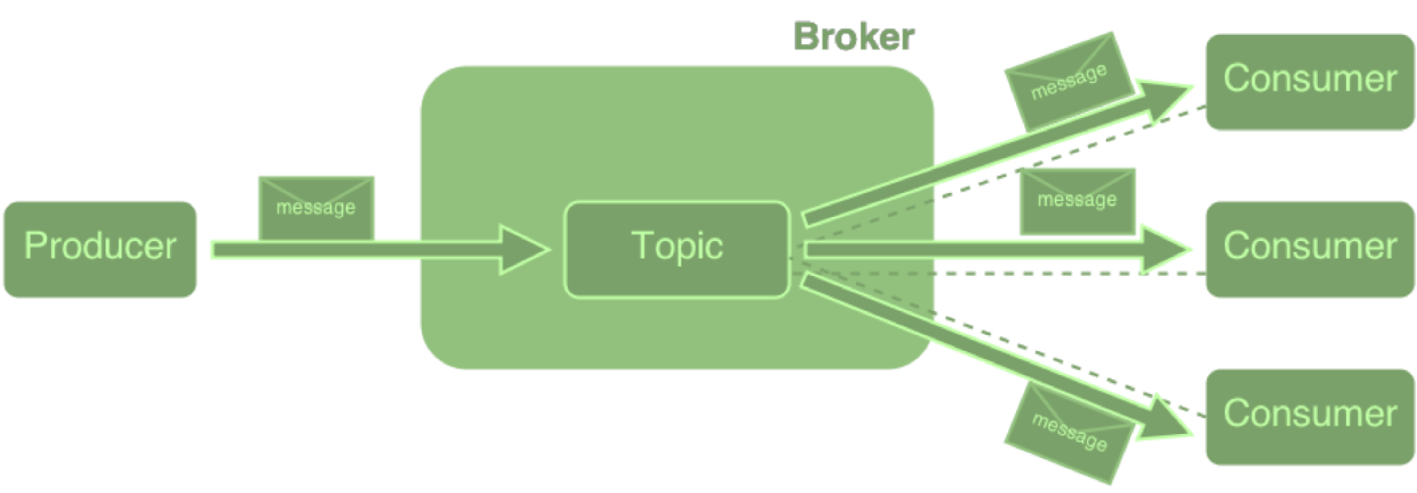
MQTT
Protocollo usato per lo scambio di messaggi con l’obiettivo di minimizzare il traffico sulle reti e richiedere poche risorse ai dispositivi per la sua gestione.
L’MQTT usa il paradigma
di pub/sub che è asincrono.
Prevede lo scambio di
messaggi tramite un
apposito Broker che si occupa di
consegnare il messaggio soltanto per i topics sottoscritti dal subscriber.
Notes:
MQTT è un protocollo (TCP/IP) semplice e leggero usato per lo scambio di messaggi e con l’obiettivo di minimizzare il traffico sulle reti e richiedere poche risorse ai dispositivi per la sua gestione.
Si tratta di un protocollo capace di eseguire in maniera efficiente la distribuzione di messaggi da uno a molti destinatari, il disaccoppiamento delle applicazioni e la scalabilità dei sistemi. Questo insieme di caratteristiche lo rendono estremamente adatto per tutti quegli ambienti dove le risorse disponibili e la larghezza di banda della rete sono limitate, oppure dove sono presenti dispositivi remoti dotati di poca memoria e scarsa capacità di calcolo.
Il funzionamento tecnico del protocollo MQTT
L’MQTTusa il paradigma di pub/sub che è asincrono.
L’MQTT prevede lo scambio di messaggi tramite un apposito Broker. Un broker MQTT non è altro che un software, che si occupa di ricevere i messaggi dai produttori degli stessi e renderli disponibili verso gli utilizzatori. Il broker, dunque, si occupa di consegnare il messaggio soltanto per i topics (ovvero gli argomenti) sottoscritti dal ricevente.

Slide 6
MQTT: mosquitto
Mosquitto è un broker di messaggi open source leggero ed è adatto per l'uso su tutti i dispositivi, dai computer a scheda singola a bassa potenza ai server completi.
Il protocollo MQTT fornisce un metodo leggero per eseguire la messaggistica utilizzando il modello publish/subscribe:
adatto per la messaggistica Internet of Things
Topic utilizzati:
topic_pub : «ESPcredentials»
topic_sub : «APPcredentials»
Board ESP32
topic_sub : «ESPcredentials»
App Desktop
topic_pub : «APPcredentials»
Notes:
In PassChain abbiamo utilizzato come broker per il protocollo MQTT, mosquitto.
Nel nostro progetto sono stati utilizzati i seguenti Topic:

Slide 7
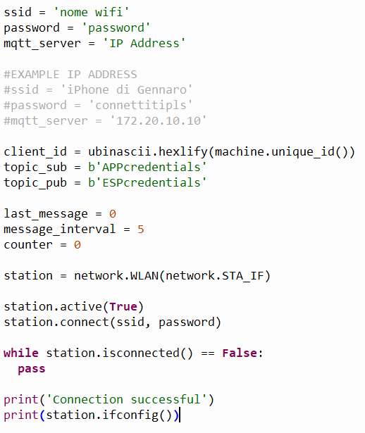
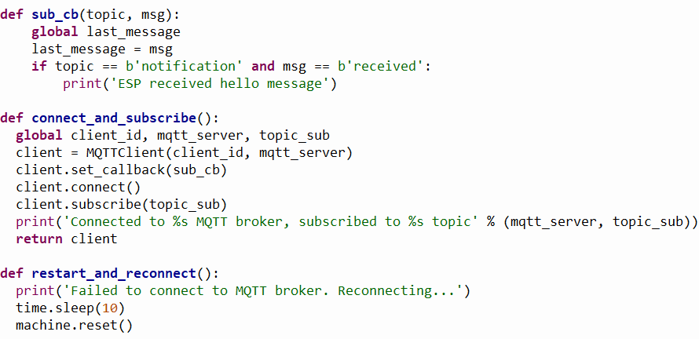
MQTT: codice ESP32
Setup MQTT in ESP32:
boot.py
main.py
Notes:
In PassChain abbiamo utilizzato come broker per il protocollo MQTT, mosquitto.

Slide 8
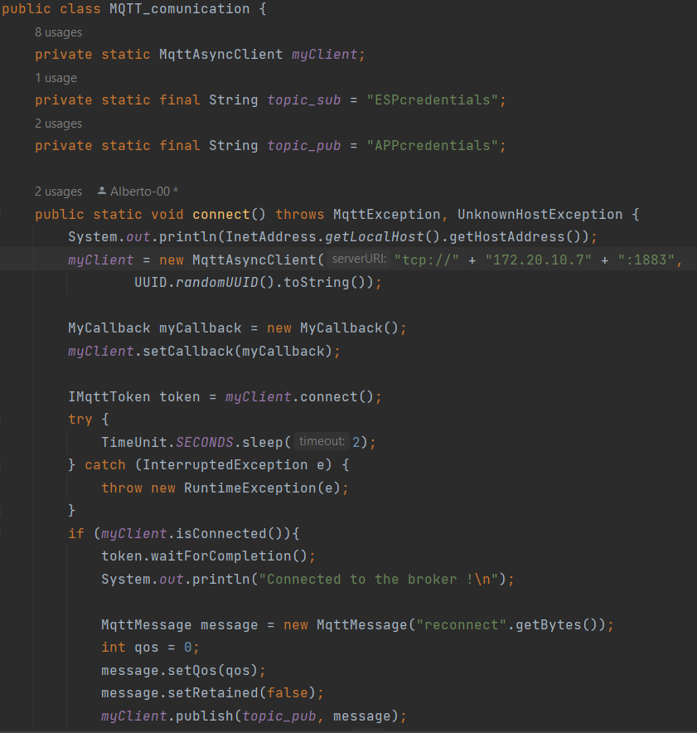
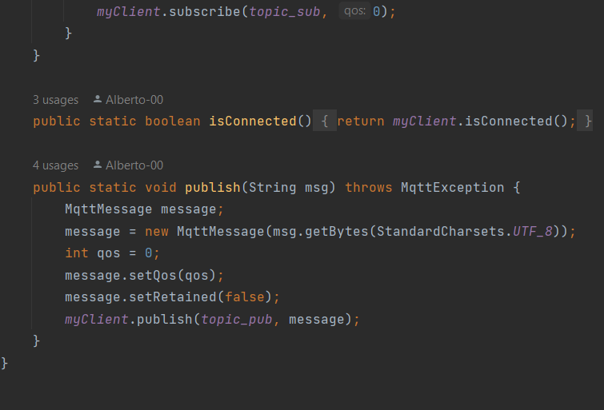
MQTT: codice Java
Setup MQTT in GUI Java:
MQTT_connection.java
Notes:
In PassChain abbiamo utilizzato come broker per il protocollo MQTT, mosquitto.

Slide 9




Periferiche di interazione

